Slide 1
Acidobazická rovnováha (ABR)
MUDr. Stanislav Matoušek, PhD

Slide 2
Systém prezentace
Složitá oblast?
Postupné kroky dobré porozumění, stavím na tom, co už znám
Aktivní učení:
Vložený slide s otázkami k řešení – věnujte čas samostatnému hledání řešení
Minimální čas je dole
Odpovědi – další slide
Proč aktivní učení?
Větší radost a zájem
Hlubší znalosti
Pamatuji si déle.
➔ Vložené úsilí navíc se vyplatí
Notes:
Acidobazická rovnováha má pro mnohé pověst obtížné oblasti fyziologie a patofyziologie. Žádný „strašák“ to ale být nemusí, naopak to může být krásná oblast medicíny.
K dobrému učení a pochopení této oblasti použijeme několik fines. Jednak – v této oblasti více než v jakékoliv jiné je důležité postupovat postupně, krok za krokem – pokud něco dobře pochopím, tak na tom mohu stavět.
Pro dobré pochopení daného kroku je nesmírně důležité aktivní učení, které Vám v této prezentaci nabídnu. Bude to vypadat následovně: Na jednom slidu Vám budu prezentovat daný problém formou otázek, na které hledejte sami odpovědi, zamyslete se nad nimi. Věnujte tomu prosím milimálně čas, který je v dolní části slidu! Poté překlikněte na další slide, kde si správnou odpověď můžete zkontrolovat ☺. Pokud jste si správnými odpověďmi jistí, můžete následující slide přeskočit. V takovém případě také můžete zkrátit čas.
Pokud se opravdu tímto způsobem zapojíte do učení, budete mít nejen mnohem větší radost z výsledku, ale také budete jednotlivým částem ABR rozumět mnohem více do hloubky a budete si je déle pamatovat. Tak tedy, pojďme na to.

Slide 3
Základy acidobazické chemie a fyziologie Opakování (doufejme)

Slide 4
Vodíkové ionty
Je koncentrace vodíkových iontů v extracelulární tekutině (ECT) malá, velká, obrovská nebo titěrná?
Proč je udržování přesné koncentrace H⁺ mnohem důležitější než např. udržování přesné koncentrace jódu nebo zinku¹?
Je přesnější mluvit o H₃O⁺ nebo o H⁺? Proč?
Co to je vodíkový můstek?
Je za fyziologických okolností v plazmě více H₃O⁺ nebo OH⁻ ?
Minimální čas: 2 min

Slide 5
Vodíkové ionty
Koncentrace [H⁺] ~ 1 000 000x << [Na⁺] – velmi malé
Udržování pH v úzkém rozmezí je důležité kvůli velké reaktivitě H⁺ a dále vlivu na konformaci různých látek, především proteinů
Vodíkový můstek - speciální slabá chemická vazba zahrnující H⁺; vazba H₂0 mezi sebou → kapalnost vody
pH_{plasma,Norm} ≈ 7,4 > 7,0 → Alkalické pH → [OH⁻] > [H3O⁺]
Notes:
Vodíkový můstek je speciální slabá chemická vazba, která způsobuje vazbu vodíků v molekule H₂0 na vedlejší molekuly. Díky vodíkovým můstkům je voda za běžkého tlaku a teploty kapalinou a nikoliv plynem.

Slide 6
Dynamika pohybu H₃O⁺ a OH⁻ ve vodě
+
+

Slide 7
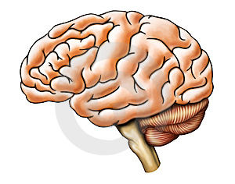
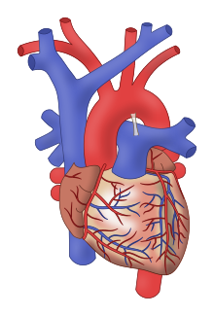
Náboje aminokyselin a konformace proteinů
Klíčové orgány:
pK_{A} = 6,05 pK_{A} = 9,2
Změna konformace
pK_{A} = 8,2 pK_{A} =4,25
Dysfunkce

Slide 8
Definice pH a její důsledky
Vzpomenete si, jak je definováno pH?
A jak se počítá s logaritmy? Např. log(A x B) =
Zkuste vymyslet, co z těchto pravidel plyne pro vlastnosti pH: Např., když koncentrace H⁺ (zapisujeme jako [H⁺]) vzroste 2x, jak se změní pH?¹
Jak se změní pH, když koncentrace H⁺ klesne 10x?
Pro jedničkáře: Jak se změní pH, když [OH⁻] stoupne 2x?
Minimální čas: 3 minuty nebo do vyhotovení všech úkolů.
1) Může být užitečné připomenout hodnotu log₁₀(2) = 0,3

Slide 9
Definice pH a její důsledky - řešení
pH = - log₁₀([H⁺])
log(AB)= log(A) + log(B)
Vzrůst koncentrace H⁺ na dvojnásobek: [H⁺]_{New} = 2[H⁺]_{Old}
Z definice pH a pravidel pro logaritmy plyne:
pH_{New} = - log([H⁺]_{New} ) = - log(2 x [H⁺]_{Old} ) = - log(2) + (- log ([H⁺]_{Old}) =
= -0,3 +pH_{Old}
➔Čili: Při dvojnásobné koncentraci H⁺ : pH_{New} = pH_{Old} – 0,3
Pokud [H⁺]_{New} = 1/10 x [H⁺]_{Old} : pH_{New} = - log(1/10) + (- log ([H⁺]_{Old})=
= +1 +pH_{Old} . Při 10násobném poklesu H⁺ vzroste pH o 1.

Slide 10
Pufry
Co jsou to pufry / ústojné roztoky?
Jakým způsobem ovlivňují pufry pH, je-li přidána kyselina nebo zásada?
Co to je pK_{a} jednoduchého pufru?
Pro jedničkáře: Dokážete napsat rovnici reakční rovnováhy pufru?
Při jakém pH je jednosložkový pufr nejúčinnější?
Minimální čas: 3 minuty

Slide 11
Pufry – řešení 1
Pufry zpomalují změnu pH tím, že na sebe váží H⁺ při rostoucí koncentraci H⁺ (pokud pH klesá), a uvolňují H⁺ při klesající [H⁺] (pH stoupá).
Pro stabilizaci pH v určitých mezích jsou klíčové!
Vodíkový iont a pufr reagují vratně podle rovnice:
HB H⁺ + B⁻ nebo:
HB⁺ H⁺ + B
Reakční rovnováha lze vyjádřit známým vztahem:
Lze upravit na:
[HB] a [B⁻] jsou právě v poměru 1:1, pokud je pH = pK_{A}
(zkuste dokázat z předchozí rovnice)
$$K_{A}=\frac{\left.\left[H^{+}\right]∗[B_{i}^{−}\right]}{\left[{HB}_{i}\right]}$$
$$pH={pK}_{A}+\log_{10}{\frac{\left[B_{i}^{−}\right]}{\left[{HB}_{i}\right]}}$$

Slide 12
Pufry – řešení 2
Titrační křivka vyjádřená jako [B⁻] vs. pH
pK_{A}
[B⁻] při daném pH
Jednosložkový pufr je nejúčinnější, pokud je pH v okolí jeho pK_{A} .
Účinnost pufru při daném pH lze vyjádřit pufrační kapacitou β.
Při velké vzdálenosti pH od pK_{A} pufru limituje vždy účinnost ta složka pufru, které je málo.
Například u kyselých pH je ↓[B⁻],
U zásaditého pH je ↓[HB]
Pro jedničkáře: Jak se mění poměr [B⁻]/[HB] s přidáním kyseliny daleko od pK_{A}? Hodně nebo málo?
[HB]
[B⁻]
$$β≝\frac{dC_{B}}{dpH}$$
Pufrační kapacita β :
(se vzdáleností od pK_{A} klesá)

Slide 13
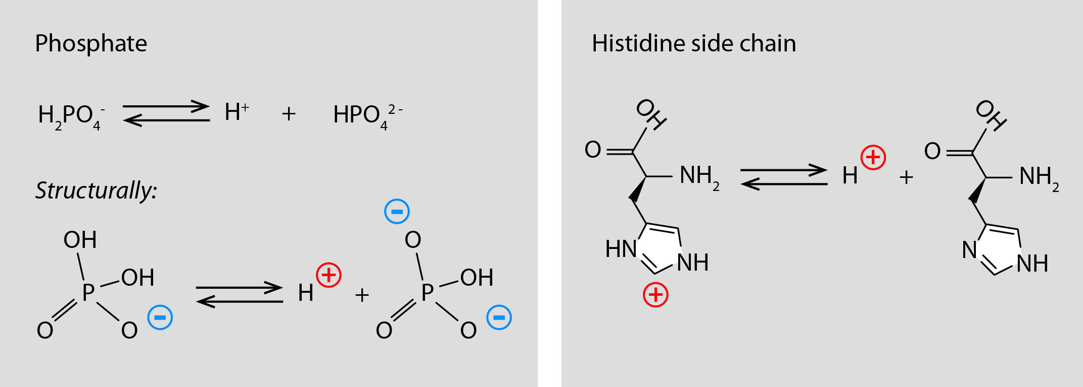
Proteinové pufry
Klíčovým pufračním reziduem jsou postranní řetězce histidinu
pK_{A} jednotlivých řetězců histidinu se dosti liší (vliv aminokyselin v okolí)
V krvi jsou klíčovými pufry:
Hemoglobin!
Albumin, popř. další proteiny krevní plazmy
Důsledek: Prakticky lineární titrační křivka proteinů
Pufrační kapacita je téměř konstantní v širokém rozmezí pH.
Tab: pK_{A} 16 histidinových řetězců v molekule albuminu (seřazeno vzestupně)
pK₉ | pK₁₅ | pK₁₀ | pK₁₃ | pK₁₁ | pK₈ | pK₁₂ | pK₇ | pK₅ | pK₃ | pK₁ | pK₂ | pK₁₄ | pK₁₆ | pK₆ | pK₄
4.85 | 5.2 | 5.75 | 5.82 | 6.17 | 6.35 | 6.73 | 6.75 | 7.01 | 7.10 | 7.12 | 7.22 | 7.3 | 7.3 | 7.31 | 7.49

Slide 14
Proteinové pufry
Titrační křivka jednoduchého pufru

Slide 15
Fosfátový pufr
Je klíčovým pufrem intracelulárně
Např. součást DNA
Pro pufrování je klíčový 2. disociační krok, který má pK_{A} = 7,2

Slide 16
Bikarbonátový pufr
Při dosazení numerických hodnot (pCO₂ je v kPa) :
$$pH=6,1+log\frac{[{HCO}_{3}^{−}]}{0,22∗{pCO}_{2}}$$
Otázka pro jedničkáře: pK_{A} bikarbonátového pufru je 6,1. To je dost vzdálené od fyziologického pH = 7,4. Snižuje to pufrační kapacitu bikarbonátového pufru?
CO₂+H₂O H₂CO₃ H⁺ + HCO₃⁻
Katalyzátor: Karboanhydráza - přítomna v žaludku, ledvinách a erytrocytech
Reakční rovnováha: Henderson-Hasselbalchova rovnice:
$$pH={pK}_{A}+log\frac{[{HCO}_{3}^{−}]}{s∗{pCO}_{2}}$$

Slide 17
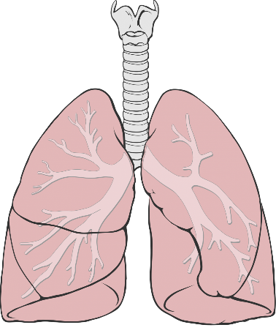
Bikarbonátový pufr
Možné grafické znázornění reakčních rovnováh (dle Henderson-Hasselbalchovy rovnice):
CO₂+H₂O H₂CO₃ H⁺ + HCO₃⁻
HCO₃⁻
CO₂
CO₂ H₂CO₃
HCO₃⁻
H⁺
H⁺
pH= 7,4
pH= 7,4
Koncentrace řádově
10 nmol/l

Slide 18
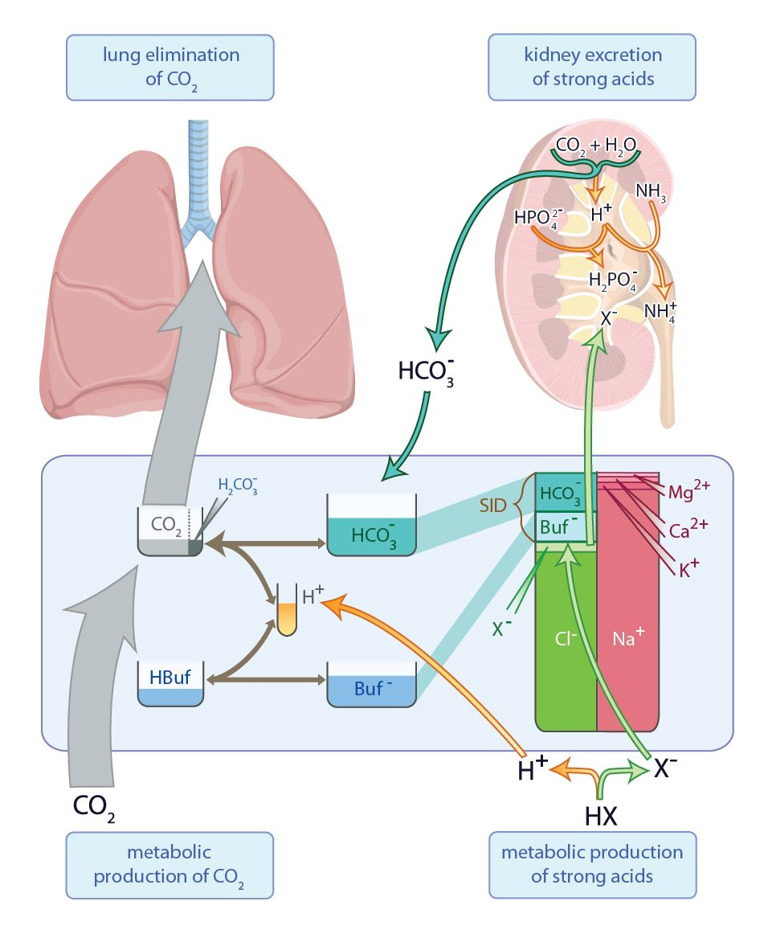
Metabolismus a systém regulace ABR
Největší průtok je v systému CO₂
Díky tomu lze pCO₂ dobře regulovat
Další toky a zapojení do systému iontů (elektroneutralita) jsou zřejmé z tohoto schématu:

Slide 19
Bikarbonátový pufr
Je klíčový z hlediska regulace dlouhodobých bilancí H⁺ v organismu
Plíce – regulují pCO₂
Ledviny – regulace hladiny HCO₃⁻ v krvi a exkrece H⁺
 | Primární porucha | Při H+ = 40 nmol/l | Kompenzace
Respirační acidóza | ↑pCO₂ | Reaguje doprava -↑H⁺ | Ledviny - ↑HCO₃⁻, ↑BE
Metabolická acidóza | ↓HCO₃⁻ | Reaguje doprava -↑H⁺ | Plíce - ↓pCO₂
Respirační alkalóza | ↓pCO₂ | Reaguje doleva -↓H⁺ | Ledviny - ↓HCO₃⁻, ↓BE
Metabolická alkalóza | ↑HCO₃⁻ | Reaguje doleva -↓H⁺ | Plíce - ↑pCO₂

Slide 20
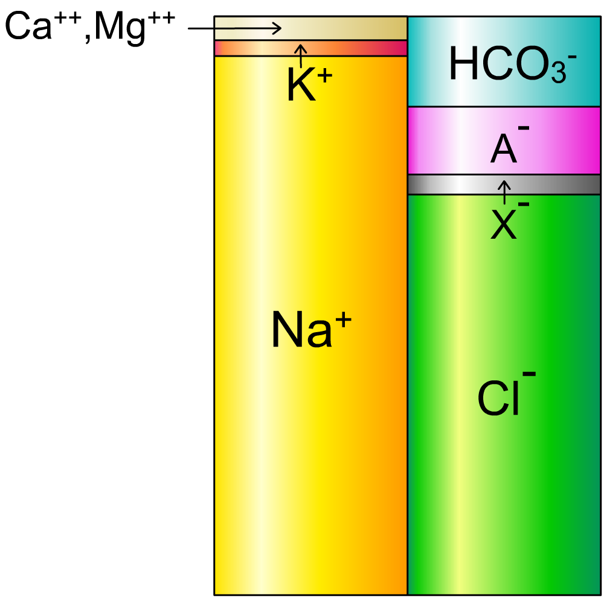
Systém pufrů a elektroneutralita
Bikarbonát
Pufry
Albumin
Elektroneutralita:
Při změně koncentrace pufrů
se musí změnit i koncentrace silných iontů.
AG
„Silné“ ionty
- acidobaz. nereagují
X⁻ - běžně neměřené anionty – např. laktát, keto⁻, SO₄²⁻
AG = Anion gap = Mezera aniontů = Na⁺ + K⁺ - Cl⁻ - HCO₃⁻
Parametr používaný v dif. dg. metabolických acidóz

Slide 21
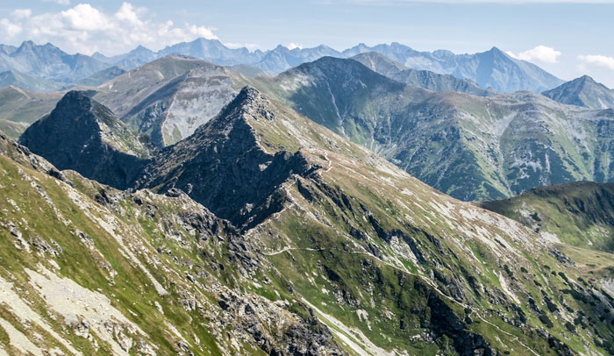
Systém pufrů a elektroneutralita 2 - příklad
Běžec v Tatrách:
Produkce HLac (kyseliny mléčné) ve svalech
Ca⁺⁺,Mg⁺⁺
HAlb ← Alb⁻ +
CO₂ ← HCO₃⁻+
H⁺
HCO₃⁻
HLac
K⁺
Součást X⁻
Lac⁻
Alb⁻
X⁻
Na⁺
Cl⁻

Slide 22
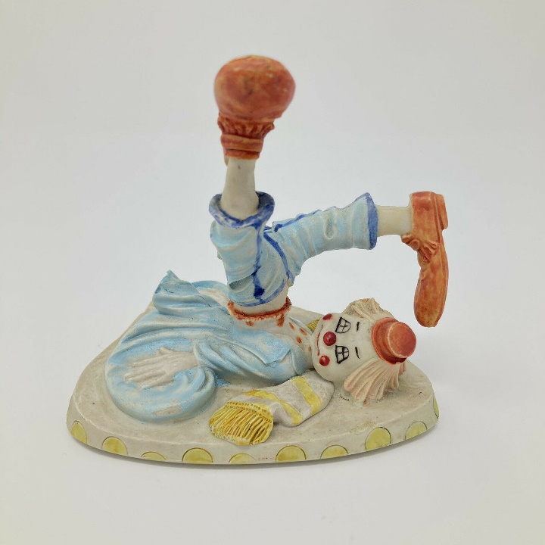
Poruchy acidobazické rovnováhy
= základy patofyziologie ABR
Notes:
Obr, klauna, který spadl z houpačky

Slide 23
Respirační poruchy a jejich kompenzace

Slide 24
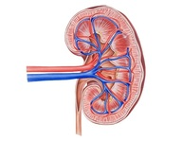
Respirační alkalóza a její kompenzace
Příčina:
Hyperventilace
Ledvinná kompenzace:
Trvá 2- 3 dny
Ledviny vylučují méně H⁺ a více bikarb. =
= do krve vrací méně bikarbonátů
CO₂ H₂CO₃
HCO₃⁻
5,3 kPa
2,7 kPa
H⁺
pH = 7,4
40 nmol/l
pH= 7,4
Díky kompenzaci se H⁺ a pH vrací blíže k normálu
Alkalóza:
pH = 7,7
20 nmol/l

Slide 25
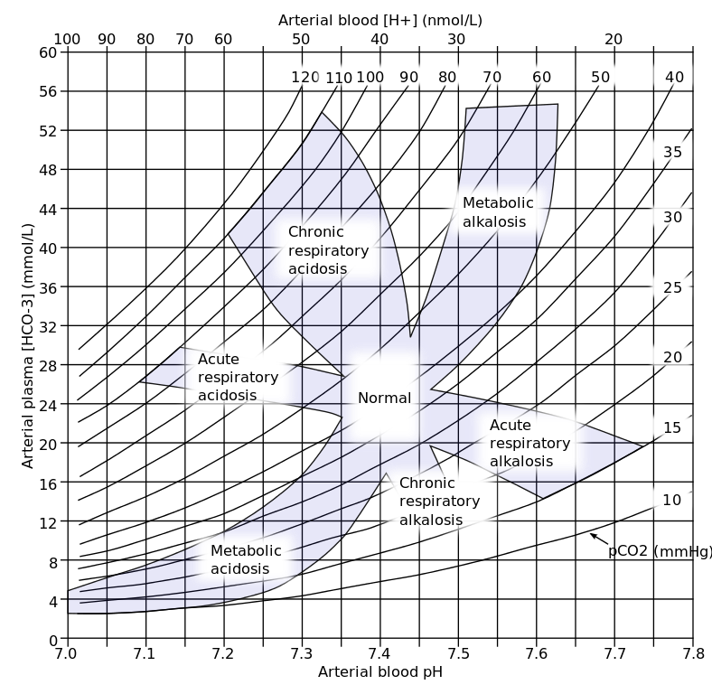
Kompenzační diagramy
CO₂ H₂CO₃
HCO₃⁻
H⁺

Slide 26
Kompenzační diagramy 2
PCO₂ torr
90
pH=7,1
pH=7,2
pH=7,3
pH=7,37
pH=7,43
80
pH=7,5
Compensated resp. acidosis
70
Acute resp. acidosis
pH=7,6
60
Compensated met. Alcalosis
50
Acute metabolic acidosis
Acute metabolic alkalosis
40
30
Compensated metabolic acidosis
Acute
respiratory alkalosis
Compensated res. alkalosis
20
10
-25
-20
-15
-10
-5
0
5
10
15
20
25
30
Base Excess mmol/l

Slide 27
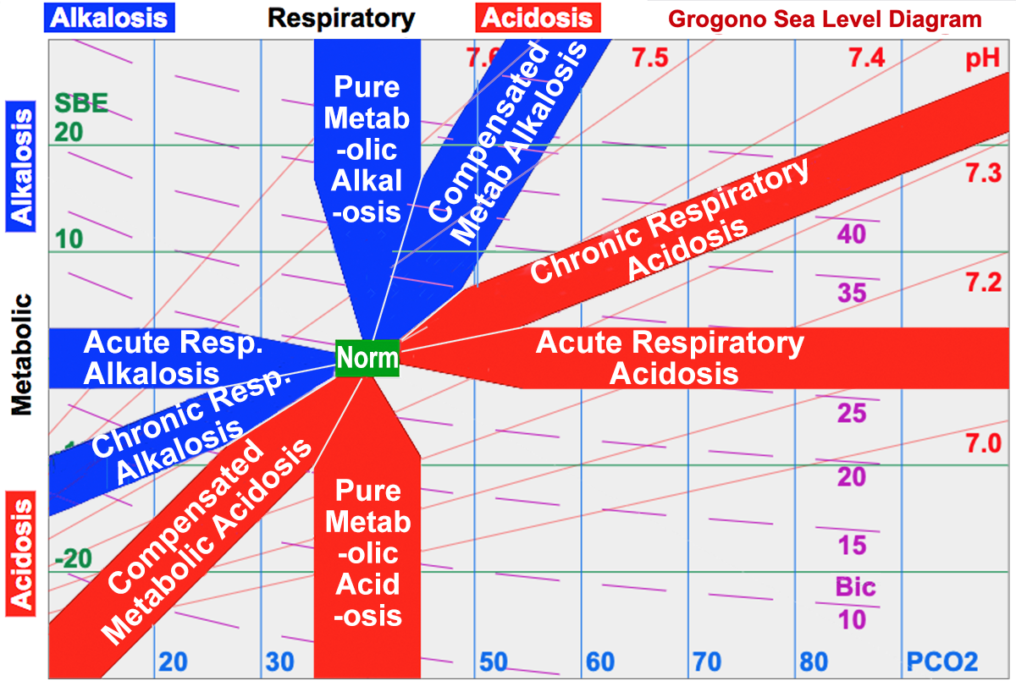
Kompenzační diagram pCO₂ vs BE – jiná verze

Slide 28
„Bostonská“ pravidla diagnostiky ABR poruch
Alternativa ke kompenzačním diagramům - člověk si je ale musí pamatovat ☹
Pro jedničkáře volitelně: U těchto pravidel je pCO₂ v mmHg – převeďte na verzi v kPa (pCO₂ 40 mmHg = 5,3 kPa)
Metabolic | Acidosis |  | $${\left(pCO_{2}\right)}_{EXPECTED}=1.5∗\left[HCO_{3}^{−}\right]+8$$ or $$∆pCO_{2}=1.2∗∆[HCO_{3}^{−}]$$
 | Alkalosis |  | $${\left(pCO_{2}\right)}_{EXPECTED}=0.7∗\left[HCO_{3}^{−}\right]+20$$ or $$∆pCO_{2}=0.6∗∆[HCO_{3}^{−}]$$
Respiratory | Acidosis | Acute | $${\left[HCO_{3}^{−}\right]}_{EXPECTED}=24+1\left(\frac{pCO_{2}−40}{10}\right)$$
 |  | Chronic | $${\left[HCO_{3}^{−}\right]}_{EXPECTED}=24+3.5\left(\frac{pCO_{2}−40}{10}\right)$$
 | Alkalosis | Acute | $${\left[HCO_{3}^{−}\right]}_{EXPECTED}=24+2\left(\frac{pCO_{2}−40}{10}\right)$$
 |  | Chronic | $${\left[HCO_{3}^{−}\right]}_{EXPECTED}=24+5\left(\frac{pCO_{2}−40}{10}\right)$$

Slide 29
Base Excess - BE
Base excess – přebytek bazí – nejexaktnější parametr k hodnocení metabolických poruch (a kompenzací)
Logika: Plíce přes hladinu pCO₂ neovlivňují bazickou složku pufrů
Při pH = 7,4 a pCO₂ = 5,3 kPa je BE = 0 mmol/l
Přilejeme-li nyní 10mmol/l kyselin, odreaguje část s bikarbonátem a část s B- nebikarbonátových pufrů – BE klesne na -10 mmol/l
Naopak, odebereme-li při BE=0 15 mmol/l H⁺, zvýší se jak hladina bikarbonátu, tak B- nebikarbonátových pufrů – BE stoupne na +15 mmol/l
Tyto změny jsou následně nezávislé na pCO₂

Slide 30
Respirační acidóza a její kompenzace
Příčina: Hypoventilace
Součást globální respirační insuficience
(insuficience II. typu)
Ledvinná kompenzace:
Trvá 2- 3 dny
Ledviny vylučují více H⁺ =
= led. vrací do krve více bikarb.
HCO₃⁻
CO₂ H₂CO₃
10,6 kPa
5,3 kPa
Acidóza:
pH = 7,1
80 nmol/l
H⁺
Díky kompenzaci se H⁺ a pH vrací blíže k normálu
pH = 7,4
40 nmol/l

Slide 31
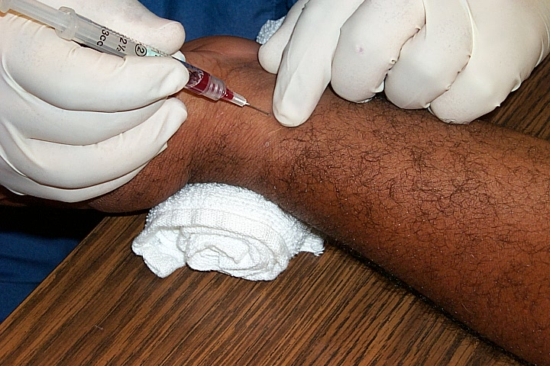
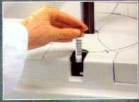
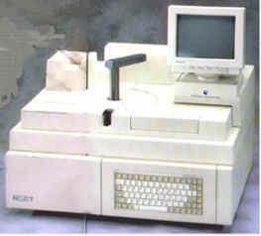
Co se odebírá a hodnotí?
Měření krevních plynů v arteriální krvi (tzv. „Astrup“)
Sérové elektrolyty
Koncentrace pufrů (např. hemoglobin) a dalších látek

Slide 32
Měření krevních plynů – „Astrup“
Změřeno přístrojem (senzory = selektivní elektrody):
pH = 7,4 ± 0,04
pCO₂ = 5,3 kPa
pO₂ = 13,3 kPa
Vypočítáno přístrojem:
[HCO₃⁻] = 24 mmol/l
vypočítáno z HH rovnice
BE = 0 mEq/l
Exces bazí, k výpočtu nutná konc. Hb.

Slide 33
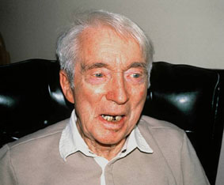
Kazuistika č. 3
68-letý muž přichází do Vaší ambulance.
Chronická bronchitis a emfyzém v anamnéze.
Je mírně dušný, antigenní COVID test negativní
Lab: pH = 7,31
pO2 = 8,0 kPa
pCO2 = 10,6 kPa
HCO3- = 38 mmol/l
BE = 12 mmol/l
O jakou acidobazickou poruchu se jedná?
Jedná se o akutní nebo chronický problém?

Slide 34
Možné příčiny respirační acidózy
Snížení alveolární ventilace
A) Snížená aktivita dechového centra
Léky, drogy (např. opiáty)
Poškození:
Trauma
Iktus
Tumor
Edém mozku/nitrolební hypertenze
B) Nervosvalová onemocnění
Myasthenia gravis
Polyradikuloneuritis
Závažná obezita / Pickwickův syndrom
C) Onemocnění plic
Restriktivní onemocnění
ARDS,
Plicní fibrózy
Obstruktivní onemocnění
Astma
Tumor
Cizí těleso
Vzestup mrtvého prostoru
Plicní embolie
Plicní emfyzém
Trauma, pneumothorax, seriové fraktury žeber
Zvýšení pCO₂ ve vdechovaném vzduchu

Slide 35
Kazuistika č. 2
Na urgentním příjmu nemocnice vyšetřujete 20-letou studentku
Nemůže se koncentrovat a doma na chvíli přestala ovládat prsty (to ji vyděsilo). Prsty ji nyní stále brní.
Dosud nebyla vážně nemocná, bez medikace.
Status praesens – bez pozoruhodností
SA: Nedávno se rozešla se s přítelem, byli spolu 4 roky. Snáší to špatně.
Lab: pH = 7,49
pO2 = 13,4 kPa
pCO2 = 4,1 kPa
HCO3- = 22 mmol/l
BE = -1 mmol/l
O jakou acidobazickou poruchu se jedná?
O jaký akutní problém se jedná? Co byste jí dále poradili?

Slide 36
Možné příčiny respirační alkalózy
Hyperventilace
A) Při hypoxémii
Vysokohorská nemoc
Pravolevý plicní zkrat
A ventilačně-perfuzní nerovnováha charakteru zkratu.
Při umělé plicní ventilaci
B) Jiné dráždění respir. centra
Trauma, zánět, salicyláty.
C) Panický záchvat

Slide 37
Metabolické poruchy a jejich kompenzace

Slide 38
Metabolická acidóza 1 + kompenzace
Hyperventilace jako kompenzace acidózy: Kussmaulovo acidotické dýchání
AG = Na⁺ + K⁺ - Cl⁻ - HCO₃⁻ (nezahrnuje X⁻)
CO₂ H₂CO₃
HCO₃⁻
➔ AG je ekvivalentní X⁻
pCO₂ = 5,3 kPa
Metab. acidóza nekompenzovaná:
H⁺
X⁻
H⁺
Díky kompenzaci se H⁺ a pH vrací blíže k normálu
pH= 7,4
Koncentrace řádově
10 nmol/l
< milionkrát ↑ < <
Koncentrace řádově
10 mmol/l

Slide 39
Metabolická acidóza 2 + kompenzace
Hyperventilace jako kompenzace acidózy: Kussmaulovo acidotické dýchání
AG = Na⁺ + K⁺ - Cl⁻ - HCO₃⁻
CO₂ H₂CO₃
HCO₃⁻
pCO₂ = 5,3 kPa
Klinicky tzv.:
„Hyperchloremická“ acidóza
Výměna musí být elektroneutrální
Metab. acidóza nekompenzovaná:
Cl⁻
Díky kompenzaci se H⁺ a pH vrací blíže k normálu
H⁺
pH= 7,4
Hranice kompartmentu

Slide 40
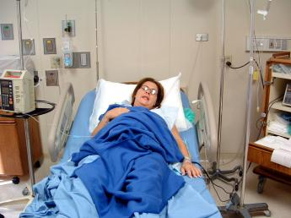
Kazuistika č. 1
38-letá žena, anam. DM 1. typu
Několik dní trvající horečka a zimnice
Necítila se dobře --> moc nejedla → nepíchala si insulin
Před přijetím: Křeče v břiše, několikrát zvracela
DF=30’ TF = 112 ’ tlak: 110/70 v leže a 100/60 v sedě, 37°C
Suché sliznice a ovocná vůně dechu
O jakou acidobazickou poruchu se jedná? Jedná se o kompenzovanou poruchu?
Co dále byste řekli o stavu hydratace a iontech?
Laboratoř:
pH 7,20
pO2 12,8 kPa
pCO2 2,8 kPa
HCO3- 8 mmol/l
Glc 15 mmol/l
Na+ 148 mmol/l
K+ 5,5 mmol/l
Cl- 110 mmol/l
Pozitivní aceton v moči

Slide 41
Metabolická acidóza -kompenzační diagramy
Respirační kompenzace se v praxi rozvíjí rychleji než vlastní metabolická porucha, proto v klinicky zaměřených diagramech chybí dělení metabolických poruch na akutní a chronické
CO₂ H₂CO₃
HCO₃⁻
H⁺
pH= 7,4

Slide 42
Metabolická acidóza -kompenzační diagramy
Zkuste nyní zakreslit kádinky po paměti a v souladu do tohoto diagramu zkuste zakreslit šipkama vývoj akutní v chronickou metabolickou acidózu (plná kompenzace se vyvíjí během cca 10 h)

Slide 43
Možné příčiny metabolické acidózy
Ztráty bikarbonátů vlivem zvýšeného pufrování kyselin
Ketoacidóza
diabetická
alkoholová
z hladovění
Laktátová acidóza
enormní fyzická zátěž
šokový stav / systémová ischemie
Cizorodé látky
Otrava salicyláty
B) Ztráty bikarbonátů do třetího prostoru/ven z těla
Střevem
Průjmy
Fistuly a stomie
Ledvinami (ztráta regulační fce)
Renální tubulární acidózy
Selhání ledvin (může mít i ↑AG)
Rozdíl běžných silných iontů reflektuje ↓ HCO₃⁻
Např.↑ Cl⁻ (zaujme místo bicarb.)- tzv. „hyperchloremické acidózy“
(Nebo může být např. ↓ Na⁺ nebo..)
AG (anion gap) je normální!
AG (anion gap) je zvýšený!: V těle se hromadí aniont z odpufrované kyseliny.

Slide 44
Cvičení – metabolická alkalóza
Zkuste odvodit schéma pro vznik a kompenzaci metabolické alkalózy sami. (výsledek zkontrolujte na dalším slidu)

Slide 45
Metabolická alkalóza + kompenzace
Cl⁻
Kompenzaci metabolické alkalózy hypoventilací limituje hypoxie
Klinicky nazýváme často:
„Hypochloremická“ alkalóza
Výměna musí být elektroneutrální
HCO₃⁻
CO₂ H₂CO₃
H⁺
pH= 7,4
Díky kompenzaci se H⁺ a pH vrací blíže k normálu
Hranice kompartmentu
(např. mukóza žaludku)

Slide 46
Kompenzace metabolické alkalózy
Zkuste odvodit kádinky a kompenzační šipky sami
Min 2 minuty

Slide 47
Příčiny metabolické alkalózy
Ztráta kyseliny zvracením
↑ HCO₃⁻, který se v žaludku směrem do krve vytvořil (při tvorbě H⁺ směrem do lumen).
Zvýšená tvorba HCO₃⁻ ledvinami/ zvýšená sekrece H⁺ do moči
Hyperaldosteronismus
tzv. Bartterův syndrom
Selhání jater (↓produkce močoviny z NH₄⁺ - reakce je acidizující)
Neadekvátní infuze bikarbonátů/ Ringer laktátu.

Slide 48
Patogeneze paradoxní acidifikace moči a ztrát draslíku po těžkém zvracení
Klinicky důležité!
Po těžkém zvracení vzniká hypochloremická metabolická alkalóza
Ledviny by proto měly vylučovat málo acidifikovanou/alkalickou moč
Místo toho mohou alkalózu zhoršovat
Viz následující slide

Slide 49
Glomerulární filtrát: Normální stav
Primární příčina: Ztráty Cl⁻ a H⁺ zvracením
Glomerulární filtrát: hypochloremická metabolická alkalóza
Na⁺
Na⁺
Cl⁻
Cl⁻
Deplece chloridů
Cl⁻
H⁺
Reabsorbce sodíku s chloridy je snížena
Reabsorbce sodíku s chloridy
Metabolická alkalóza
Na⁺
Na⁺
H⁺
H⁺
Cl⁻
Cl⁻
K⁺
K⁺
Zvyšuje se nabídka sodíku pro směnu za draslík a H⁺
Zbytek sodíku směňován za draslík a H⁺
Intracelulární tekutina
K⁺
K⁺
Hypokalémie extracelulárně
Na⁺
Na⁺
H⁺
Stoupá exkrece draslíku a bez ohledu na metabolickou alkalózu se acidifikace moči zvyšuje
H⁺
K⁺
K⁺
H⁺
H⁺
Zvýšený odpad draslíku
Paradoxní acidifikace moči
+
NH₄⁺
Notes:
obr. 13.42 Patogeneze vzniku paradoxní acidifikace moči a deplece draslíku po ztrátách chloridů při těžkém zvracení.

Slide 50
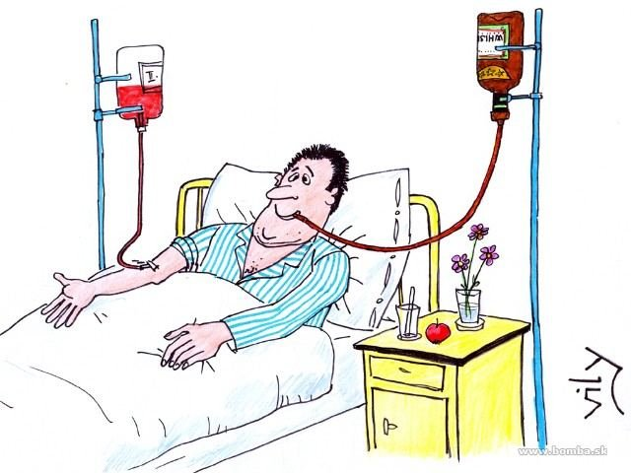
Klinické příklady poruch ABR

Slide 51
Shrnutí
Fyziologie a chemie
H+, pH, pufry, zapojení pufrů do metabolismu, HH rovnice, elektroneutralita
Rozdělení poruch na metabolické a respirační
Klinické příklady a příčiny
 | Primární porucha | Kompenzace
Respirační acidóza | ↑pCO₂ | Ledviny - ↑HCO₃⁻, ↑BE
Metabolická acidóza | ↓HCO₃⁻ | Plíce - ↓pCO₂
Respirační alkalóza | ↓pCO₂ | Ledviny - ↓HCO₃⁻, ↓BE
Metabolická alkalóza | ↑HCO₃⁻ | Plíce - ↑pCO₂

Slide 52
Děkuji za pozornost

